Slide 1

Федеральное государственное автономное образовательное учреждение высшего образования
<<Национальный исследовательский университет ИТМО>>
Факультет систем управления и робототехники
Имитационное моделирование робототехнических систем
ПРОЕКТ
МОДЕЛИРОВАНИЕ ОМНИРОБОТА НА ТРЁХ КОЛЁСАХ
Преподаватель: Ракшин Е.А.
Выполнили:
506885 R4135c Голубева Я.Д.
412199 R4136c Романовская А.Д.

Slide 2
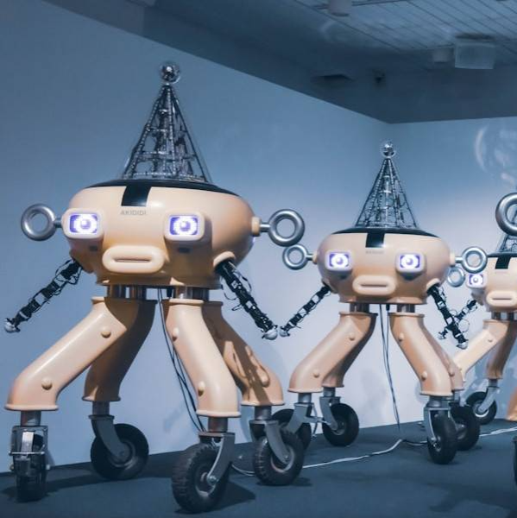
Цель и задачи проекта
Цель: разработка и моделирование кинематики мобильного робота на трёх омни-колёсах.
Задачи:
определение геометрической конфигурации робота,
определение параметров модели,
разработка математической модели,
вывод уравнений прямой и обратной кинематики,
реализация вычислительной модели.

Slide 3

Введение
Их способность перемещаться в любом направлении без изменения ориентации корпуса открывает новые возможности для автоматизации складских комплексов, производственных линий и сервисных операций в условиях ограниченного пространства.
Омнироботы представляют собой класс мобильных робототехнических платформ, обладающих уникальными маневренными характеристиками, позволяющими осуществлять движение по заданной траектории.
Омнироботы всё чаще используются в системах умного производства для автоматизации производства и повышения производительности.

Slide 4

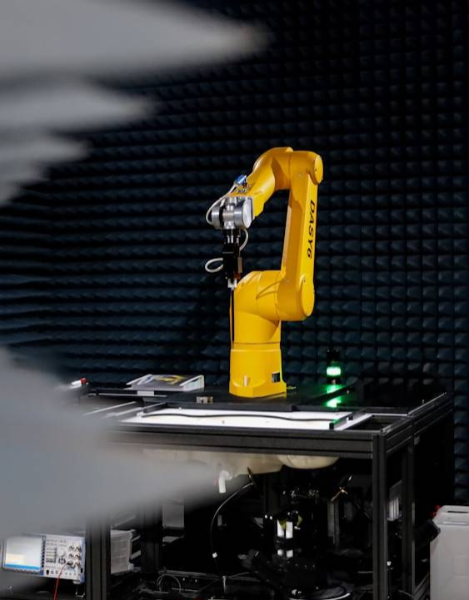
Актуальность темы
Актуальность темы обусловлена растущими требованиями к эффективности логистических операций и необходимостью создания гибких производственных систем.
В отличие от традиционных роботов с дифференциальным приводом, омнироботы способны выполнять сложные маневры без потери времени на развороты (ввиду особенности конструкции и компактности), что значительно повышает производительность автоматизированных комплексов.
Кроме того, омниколесные роботы могут работать в условиях ограниченного пространства, что делает их незаменимыми в современных городских логистических центрах.

Slide 5
Определение геометрической конфигурации робота
Базовая модель: для трёхколёсного омниробота используется наиболее распространённая и симметричная конфигурация с радиальным расположением колёс под углом 120° друг относительно друга.
Такая конфигурация обеспечивает изотропность подвижности — робот обладает одинаковой манёвренностью во всех направлениях. Это позволяет омниботу эффективно перемещаться и маневрировать в различных условиях эксплуатации.

Slide 6
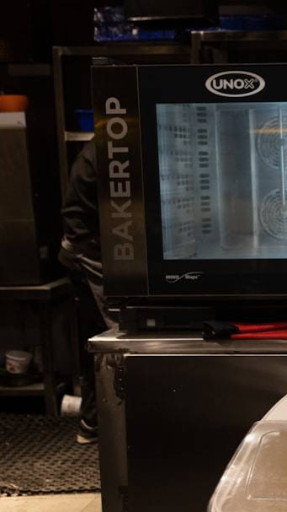
Расположение колес
Колесо 1 (W₁): направлено вдоль оси +X локальной системы координат (α₁ = 0°).
Колесо 2 (W₂): повернуто на 120° относительно оси +X (α₂ = 120°).
Колесо 3 (W₃): повернуто на 240° относительно оси +X (α₃ = 240°).
ИТОГО: У нас 3 колеса, расположенные равномерно по окружности с углом 120° между ними. Любая точка на окружности радиуса L:
x = L·cos(α)
y = L·sin(α)
где α – угол от оси +X.

Slide 7
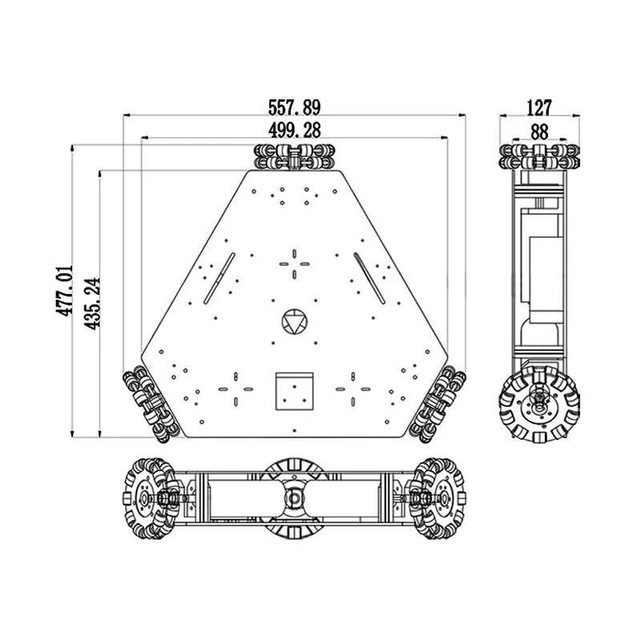
Параметры модели
Параметры модели:
R = 0.04 м (радиус колеса)
L = 0.15 м (расстояние от центра до колеса)
α₁ = 0°, α₂ = 120°, α₃ = 240° (углы расположения колес)
Координаты колёс в локальной системе:
W₁ = [ L, 0]
W₂ = [-L/2, L√3/2]
W₃ = [-L/2, -L√3/2]
Рисунок 1 - Пример типовой конструкции для робота на трёх омниколёсах

Slide 8
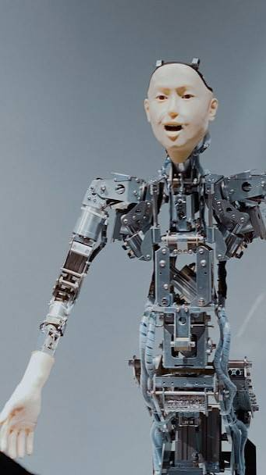
Расчёт скоростей колёс
Скорость точки крепления колеса к корпусу робота = скорость центра + скорость вращения i колеса:
V_wheel_i = V_center + ω × r_i
где:
V_center = [vₓ, vᵧ]ᵀ
r_i = вектор от центра к колесу
ω = угловая скорость робота
Для точного управления роботом важно учитывать как линейную скорость центра, так и вклад угловой скорости каждого колеса.
Компонент скорости корпуса вдоль оси качения каждого колеса определяет скорость вращения этого колеса.

Slide 9

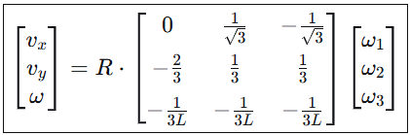
Прямая кинематика
Прямая кинематика определяет скорость движения робота в локальной системе координат по заданным скоростям вращения колёс.
Решение системы уравнений осуществляется относительно vₓ, vᵧ, ω.
Решение системы уравнений позволяет вычислить линейные и угловые скорости, необходимые для корректного управления движением робота.
Полученные значения vₓ, vᵧ, ω используются для планирования траектории и обеспечения точного позиционирования робота в пространстве.

Slide 10
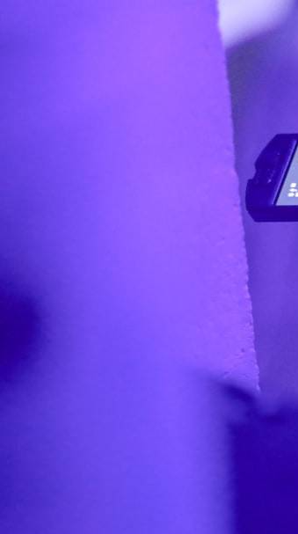
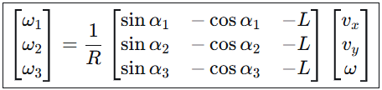
Обратная кинематика
Обратная кинематика определяет требуемые скорости вращения каждого колеса для достижения заданной скорости движения робота в локальной системе координат.
В данном случае, необходимо решить систему уравнений относительно угловых скоростей колес ω₁, ω₂, ω₃.
Решение системы уравнений позволяет вычислить индивидуальные скорости моторов, необходимые для реализации желаемого вектора движения робота. Полученные значения ω₁, ω₂, ω₃ используются непосредственно в контуре управления приводами для точного исполнения команд по перемещению и вращению платформы.

Slide 11

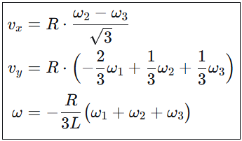
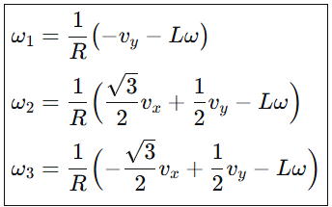
Уравнения кинематики
 | Прямая кинематика | Обратная кинематика
Что дано | Скорости колёс ω1,ω2,ω3 ​ | Желаемая скорость робота vx,vy,ω
Что найти | Скорость робота vx,vy,ω | Требуемые скорости колёс ω1,ω2,ω3 ​
Когда используется | Одометрия: по данным энкодеров определить, как фактически движется робот | Управление: рассчитать, с какими скоростями должны вращаться колёса, чтобы робот двигался как нужно
Матричная форма | V=R⋅M−1Ω | Ω=1/RMV
Сложность | Нужно обращать матрицу (или решать СЛАУ) | Прямое вычисление по формуле

Slide 12
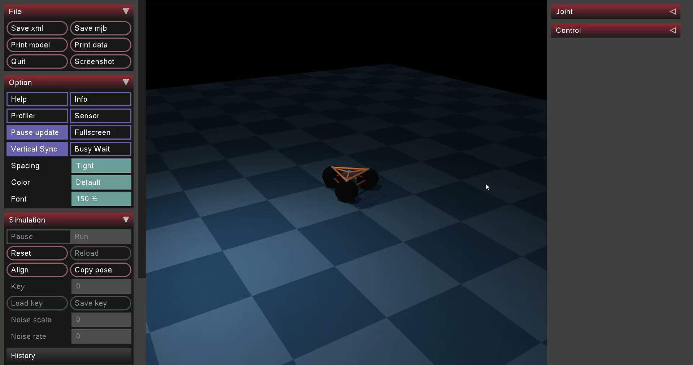
Моделирование в MuJoCo
Результаты моделирования:
Робот осуществляет движение на месте со смещением относительно центра.
Каждое из колёс осуществляет движение с заданной скоростью.
Одно из колёс менее стабильно за счёт неустойчивости конструкции, ввиду чего наблюдаются единичные искажения траектории относительно оси z.
Движение в других направлениях затруднено за счёт недоработки особенностей конструкции колёс.

Slide 13
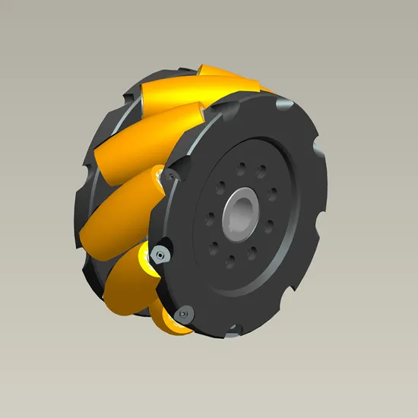
Дальнейшие исследования
Результаты моделирования:
В соответствии с результатами моделирования MuJoCo можно сделать вывод о том, что конструкция неустойчива и нуждается в доработке.
Рекомендуется введение дополнительных сухожилий для её стабилизации, а также подбор оптимальных скоростей, в соответствии с выполненными расчетами.
Для плавного движения омниробота во всех направлениях необходимо рассмотреть несколько вариантов крепления динамических элементов (колёс) и выбрать наиболее эффективный (один из возможных вариантов представлен на рис.2).
На данном этапе, колёса в форме цилиндров допустимы только для использования в статических моделях, в качестве референса.
Рисунок 2 - Колесо

Slide 14

Спасибо за внимание!
В работе мы рассмотрели основные аспекты кинематики омнироботов, включая определение их геометрической конфигурации, расчёт скоростей колёс, анализ прямой и обратной кинематики, выполнен эскиз проекта с моделированием в MuJoCo.

